Slide 1
Prvotné náboženstvá

Slide 2
Človek je tvor zvedavý
?

Slide 3
Človek je tvor zvedavý
Prečo som na tomto svete?

Slide 4
Človek je tvor zvedavý
Aký zmysel má môj život?

Slide 5
Človek je tvor zvedavý
Odkiaľ som sa tu zobral?

Slide 6
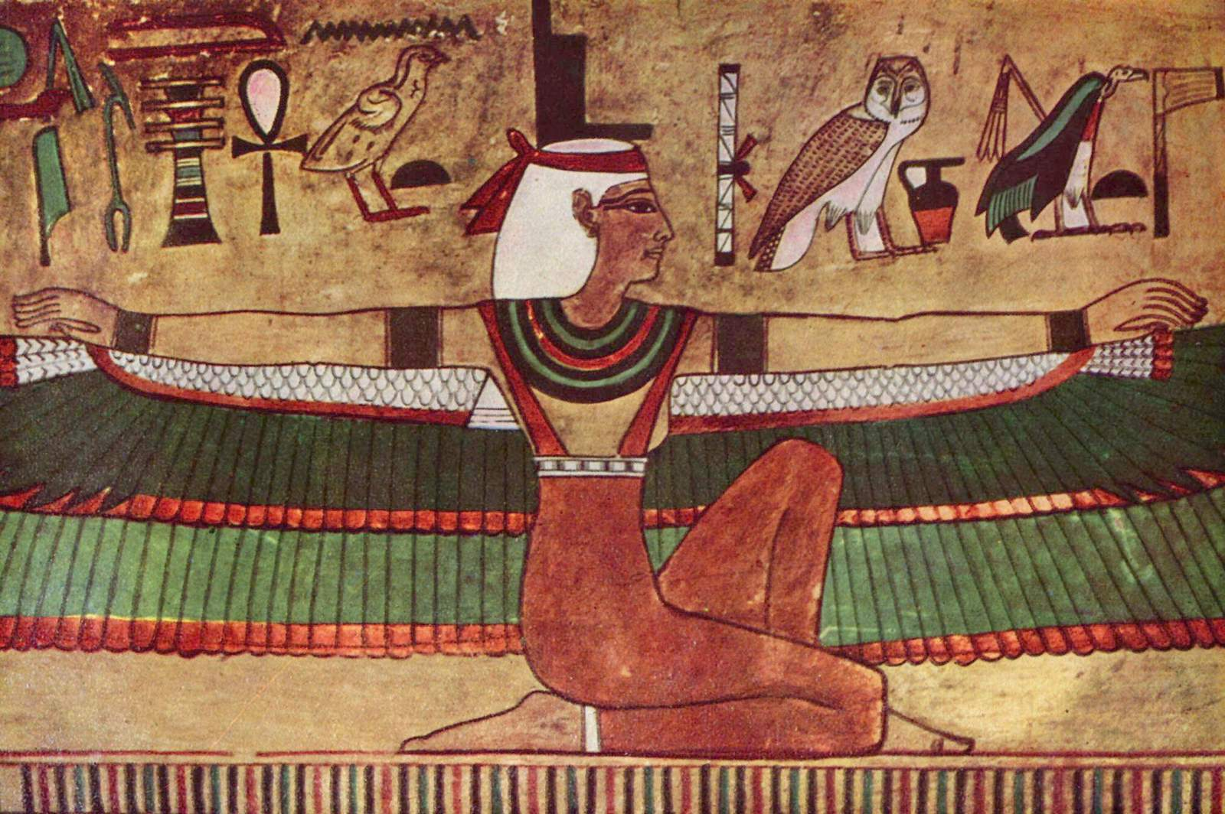
Prvotné náboženstvá
Sú prejavom:
  jednoduchej viery
  údivu
  strachu
Z prírodných javov, ktorým ľudia nerozumeli

Slide 7
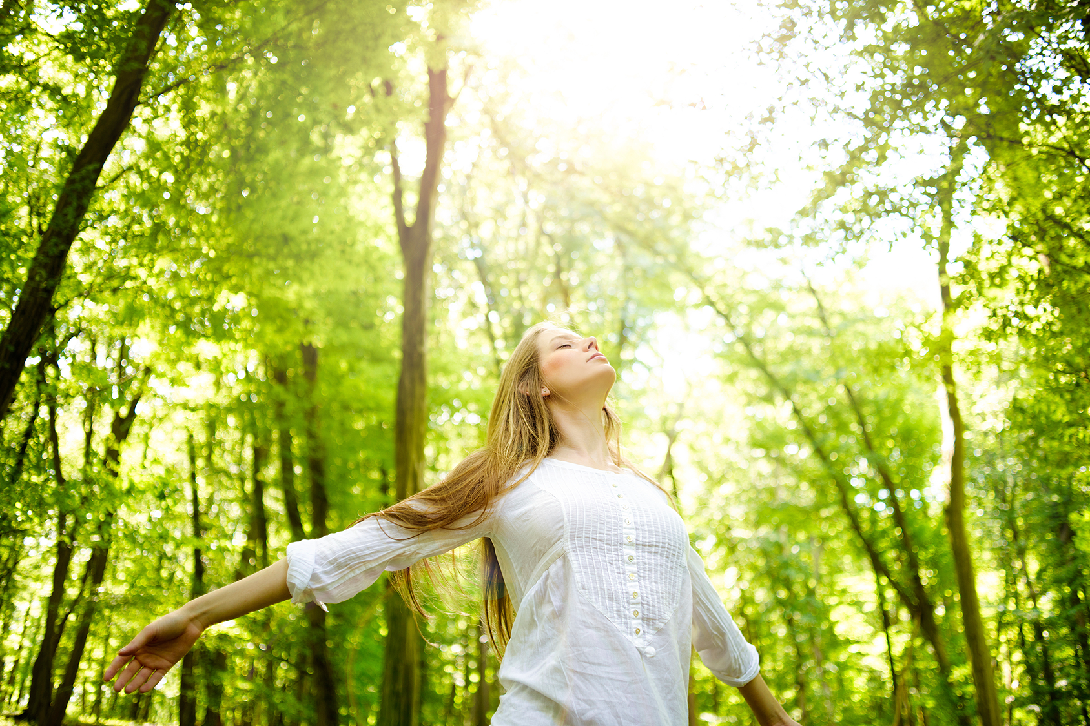
Zbožstvenie prírodných javov bolo formou Panteizmu
Panteizmus
  Prvotné náboženstvo ľudstva.
  Stotožňuje Boha s prírodou a príroda je Bohom
  Príroda je matka všetkého

Slide 8
Ľudia hľadali odpovede na zmysel života
Nerozumeli bleskom, hromom, záhadou pre nich bolo zemetrasenie, záplavy. Rovnako nerozumeli významu existencie Slnka, Mesiaca či hviezd a preto tieto prírodne javy začali považovať za bohov.

Slide 9
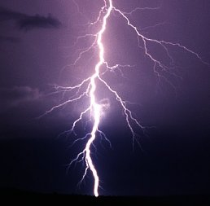
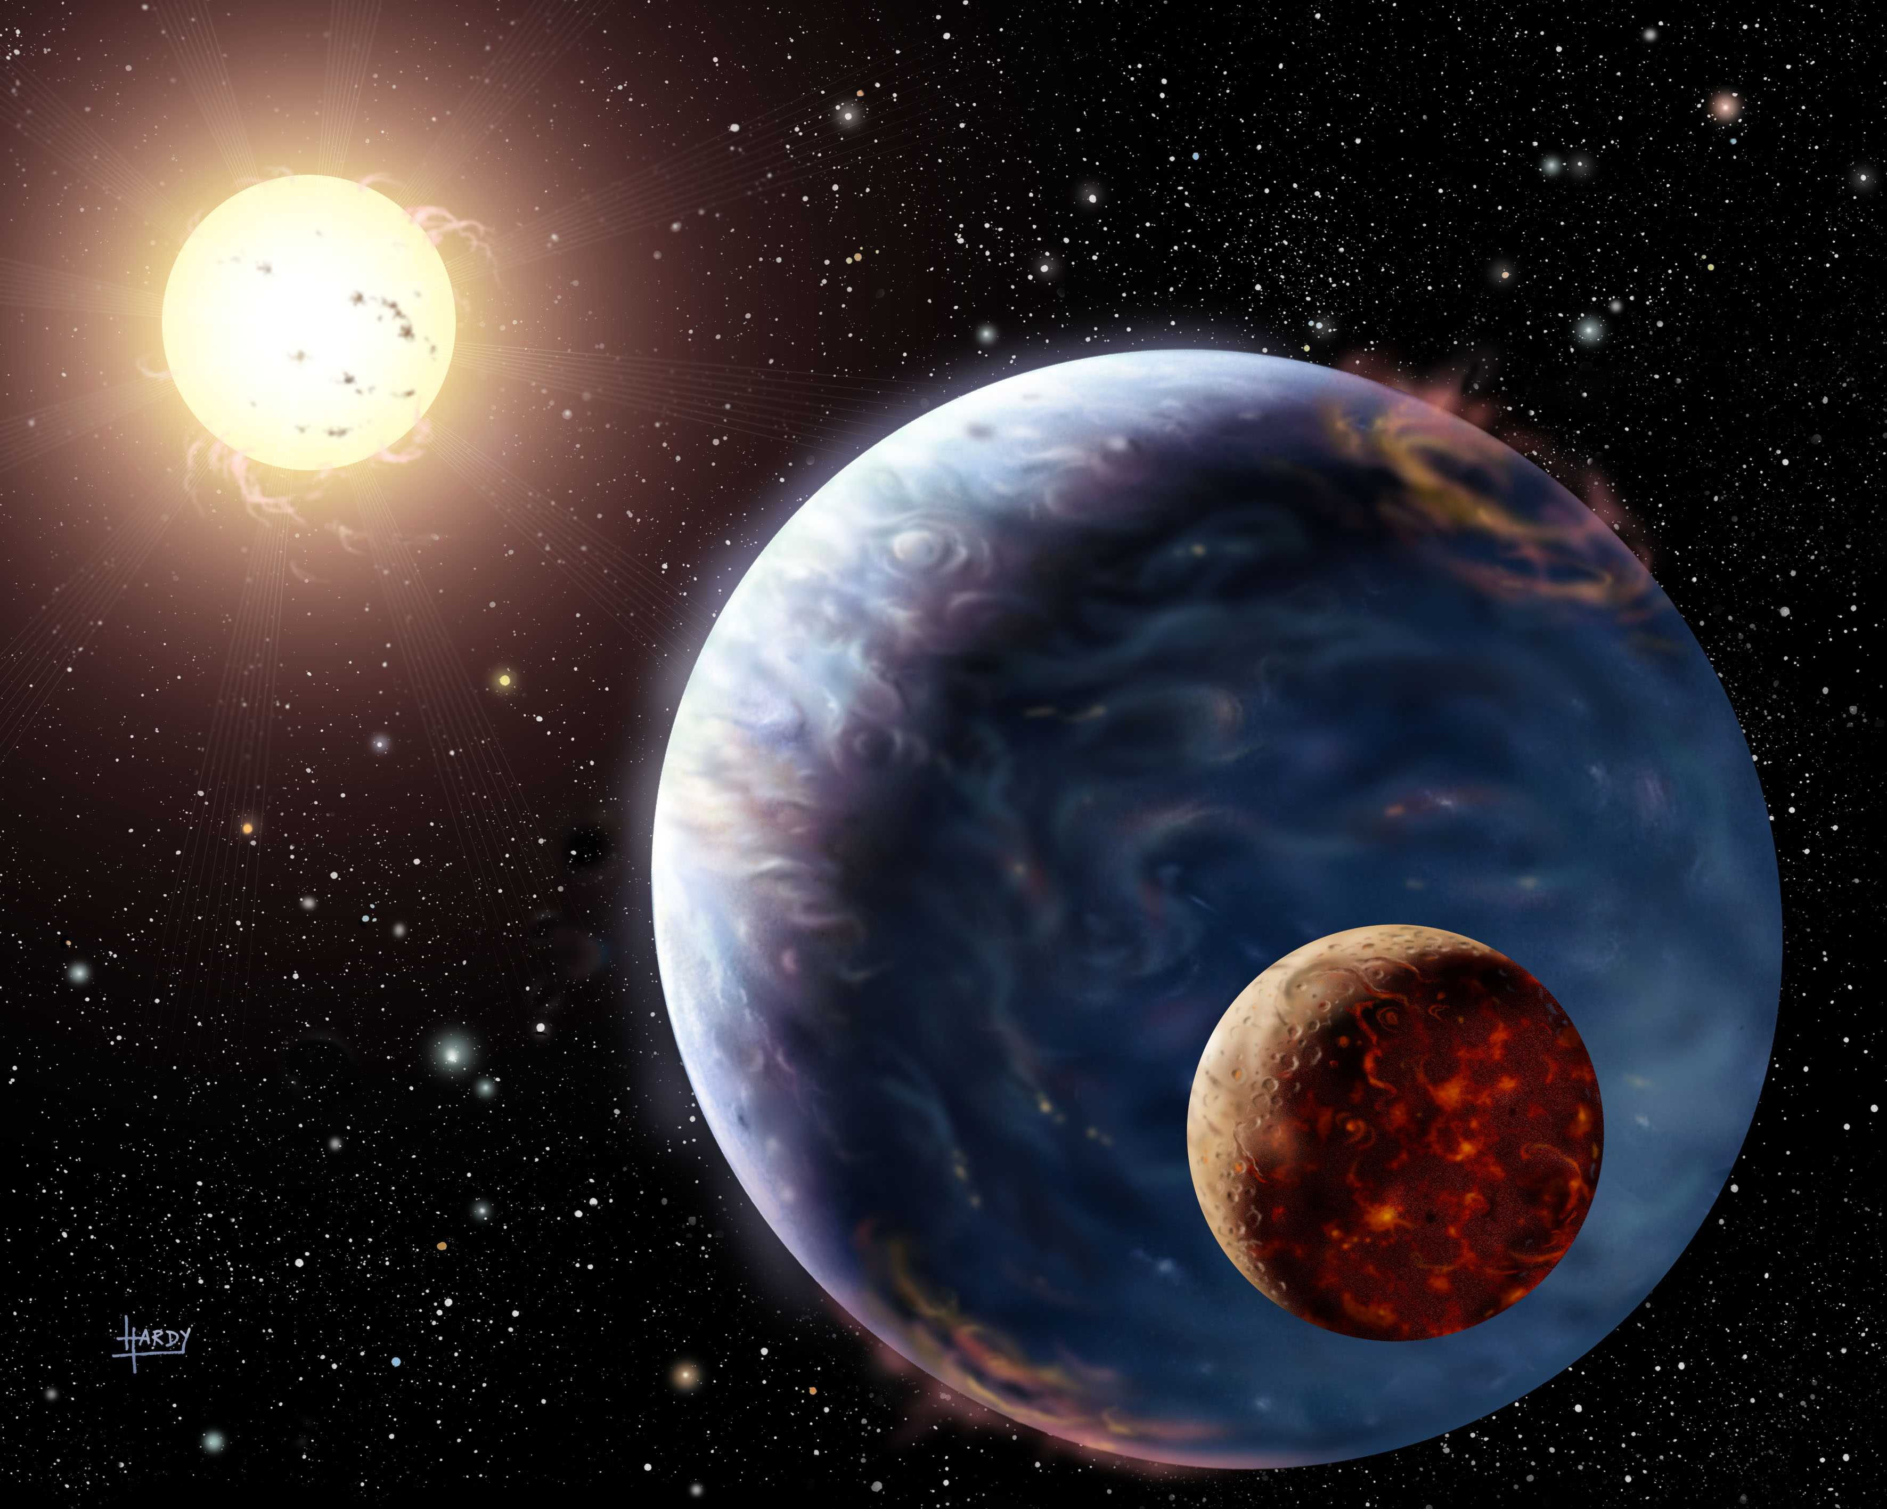
Preto ich vzývali a prosili o priazeň.

Slide 10
Úcta a viera z dravých zvierat

Slide 11
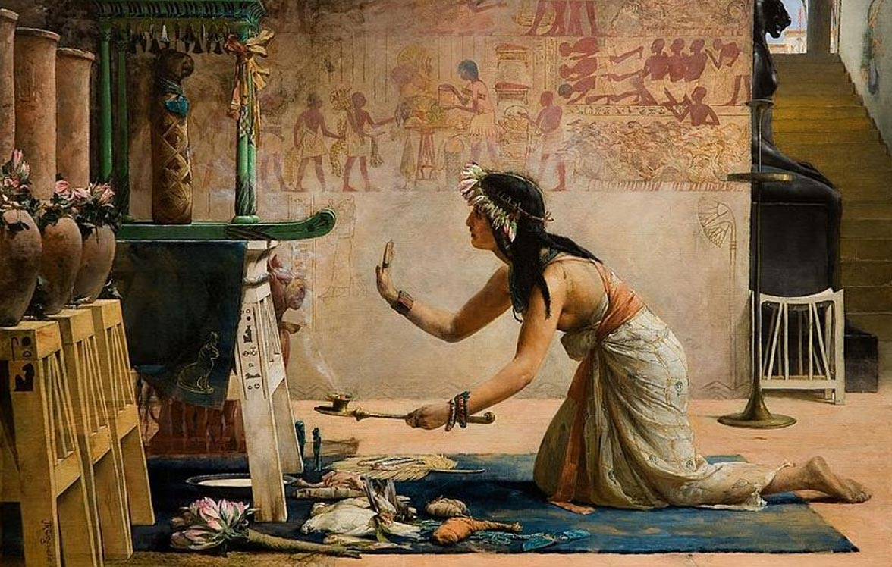
dravé zvieratá
Verili že úcta k určitému zvieraťu ich kmeňu poskytuje ochranu

Slide 12
Viera v sny

Slide 13

Viera v sny
Ľuďom sa snívalo o zosnulých predkoch, ktorých v dôsledku toho považovali za živých
Verili v pôsobenie neosobnej sily

Slide 14
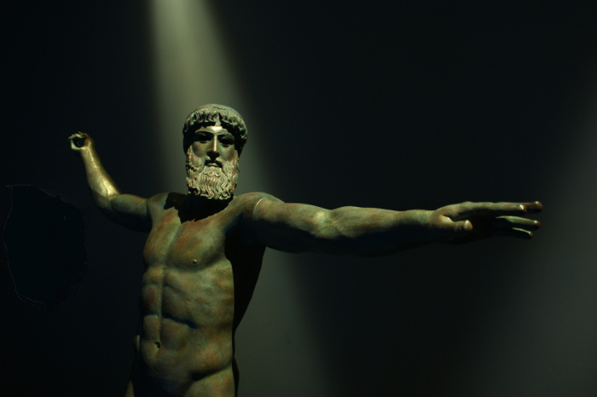
mýtus
Viera sa posúvala z generácie na generáciu cez mýty
Sú tu príbehy, ktoré sa ústne tradovali

Slide 15
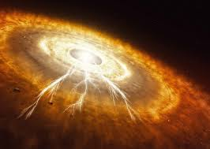
kozmogónia
To sú mýty o vzniku sveta

Slide 16
mágia
Pomocou nej sa ľudia snažia nakloniť si boha na svoju stranu.

Slide 17
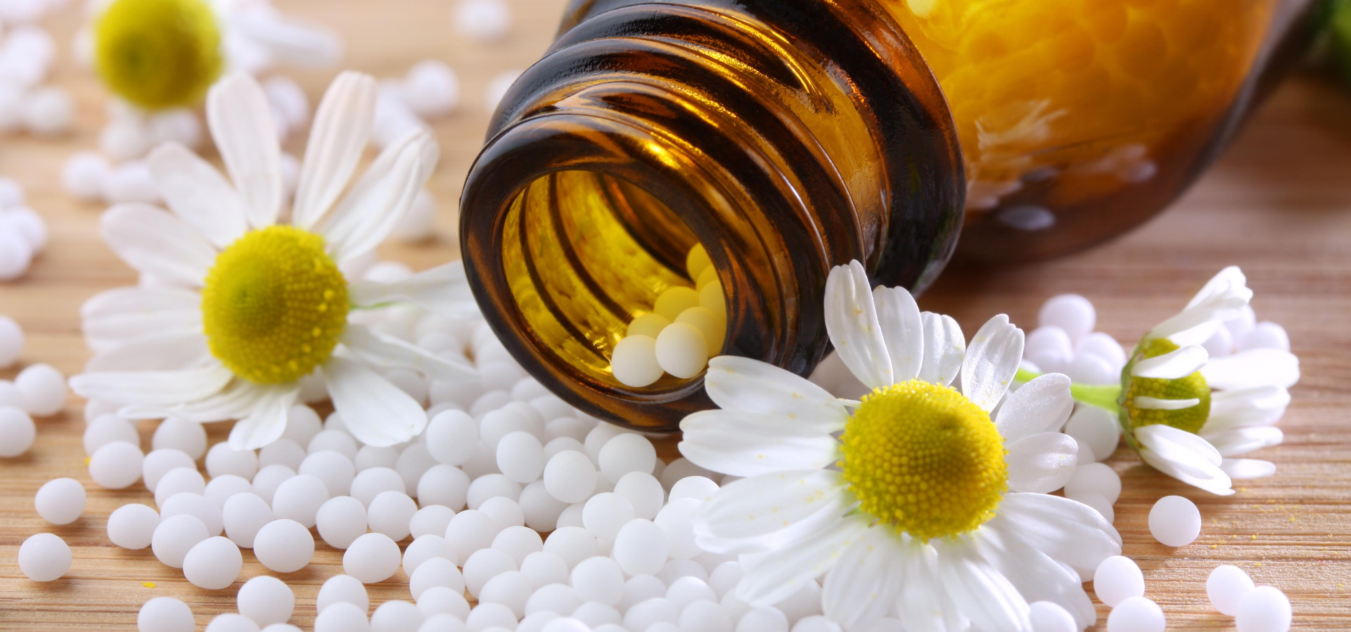
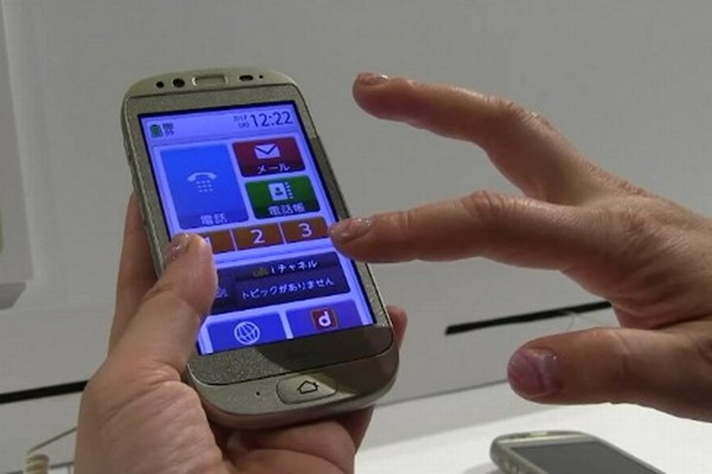
Základné typy mágie starých kmeňov a rodov:
Homeopatická – založená na podobnosti
Dotyková mágia – založená na zákone dotyku

Slide 18
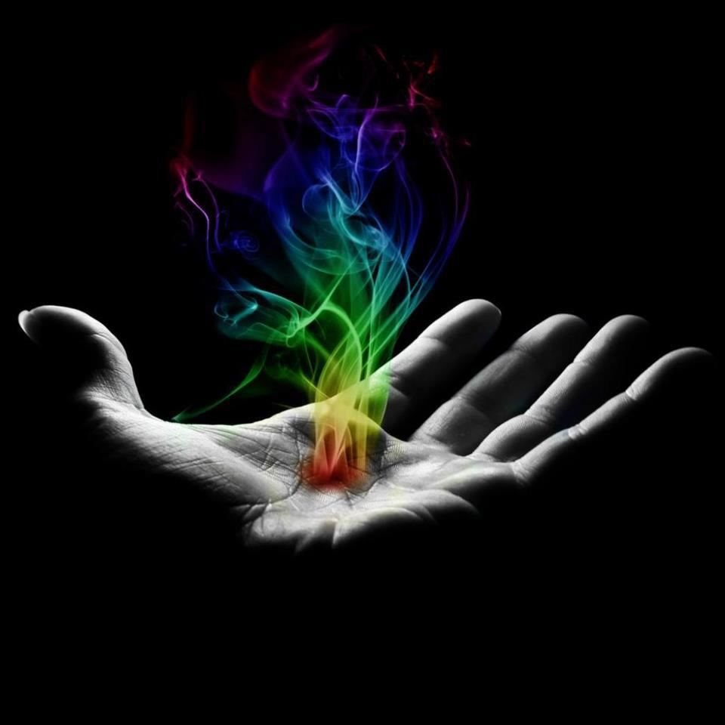
Homeopatická mágia
Praktizovali ju na Sumatre
Pred pôrodom kreslili muži na vnútorné steny jaskýň postup pôrodu, lebo verili, že im to zabezpečí ochranu dieťaťa aj matky pri pôrode

Slide 19
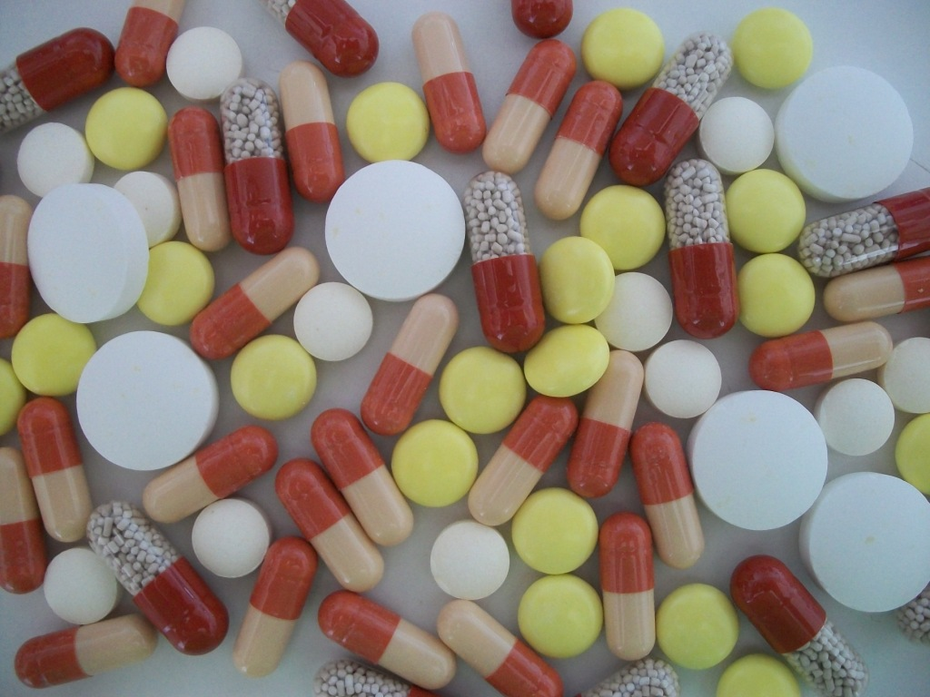
homeopatia
Je systém liečby založenej na použití nulových koncentrácií liečiv.
Ide tam o kozmické vibrácie, odtlačky a pamäť vody. Je to pohanské náboženstvo.

Slide 20
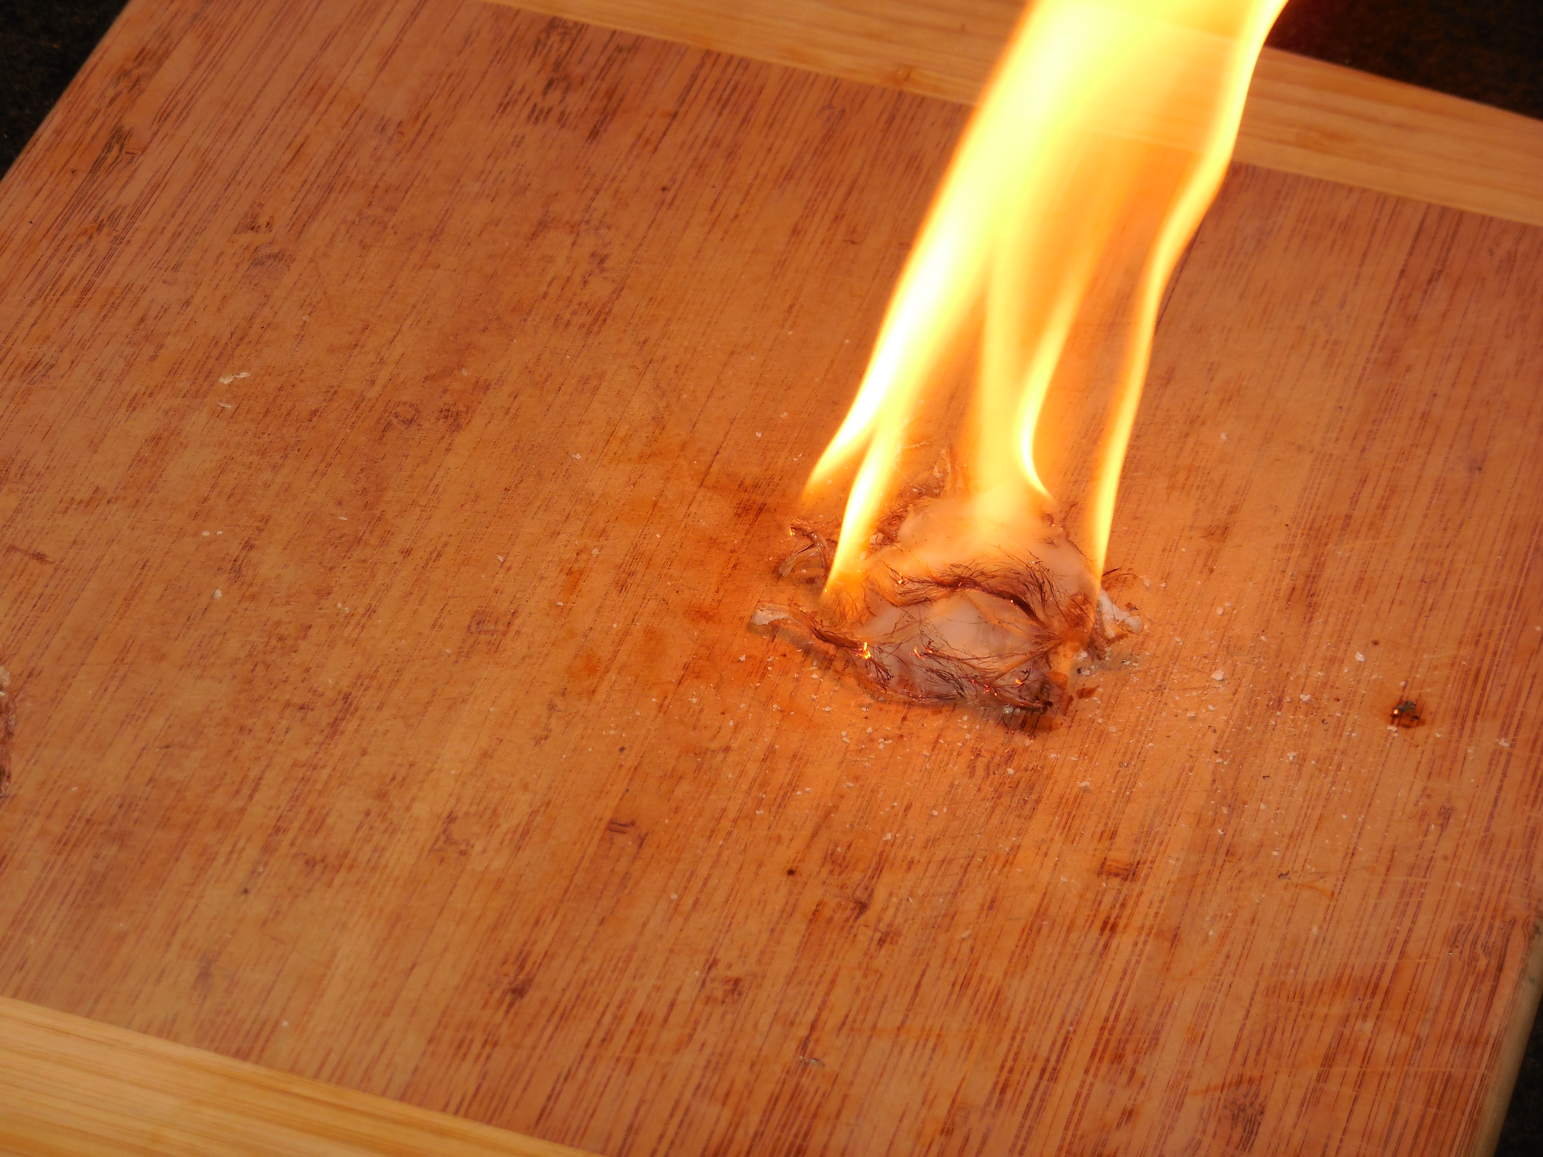
Dotyková mágia
Praktizovala sa v obradov v ktorých malo byť ublížené nepriateľom.
Voskovú figúrku postupne pálili nad ohňom.
Do vosku vložili nepriateľove vlasy, nechty, mihalnice, zuby alebo sliny.

Slide 21
Prvotné náboženstvá

